Slide 1



Melhoria na Atenção á Saúde dos Idosos na UBS/ESF Pedrinhas, Macapá/AP
Especializanda: Yaquelin Rodriguez Garcia
Orientadora: Lucimar da Silva Moura Thomasini
Co- orientadores: Catiuscie Cabreira; Jandro Moraes

Slide 2
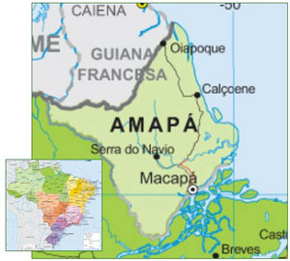
INTRODUÇÃO
O Município de Macapá/AP: 437.000 habitantes
Sistema de Saúde: 23 UBS com ESF
(composição: um médico clínico geral, enfermeiro, técnicas de enfermagem, ACS e alguns tem odontólogos)
atenção especializada não é favorável (14 hospitais)
Temos 4 UBS que disponibilizam exames complementares.

Slide 3
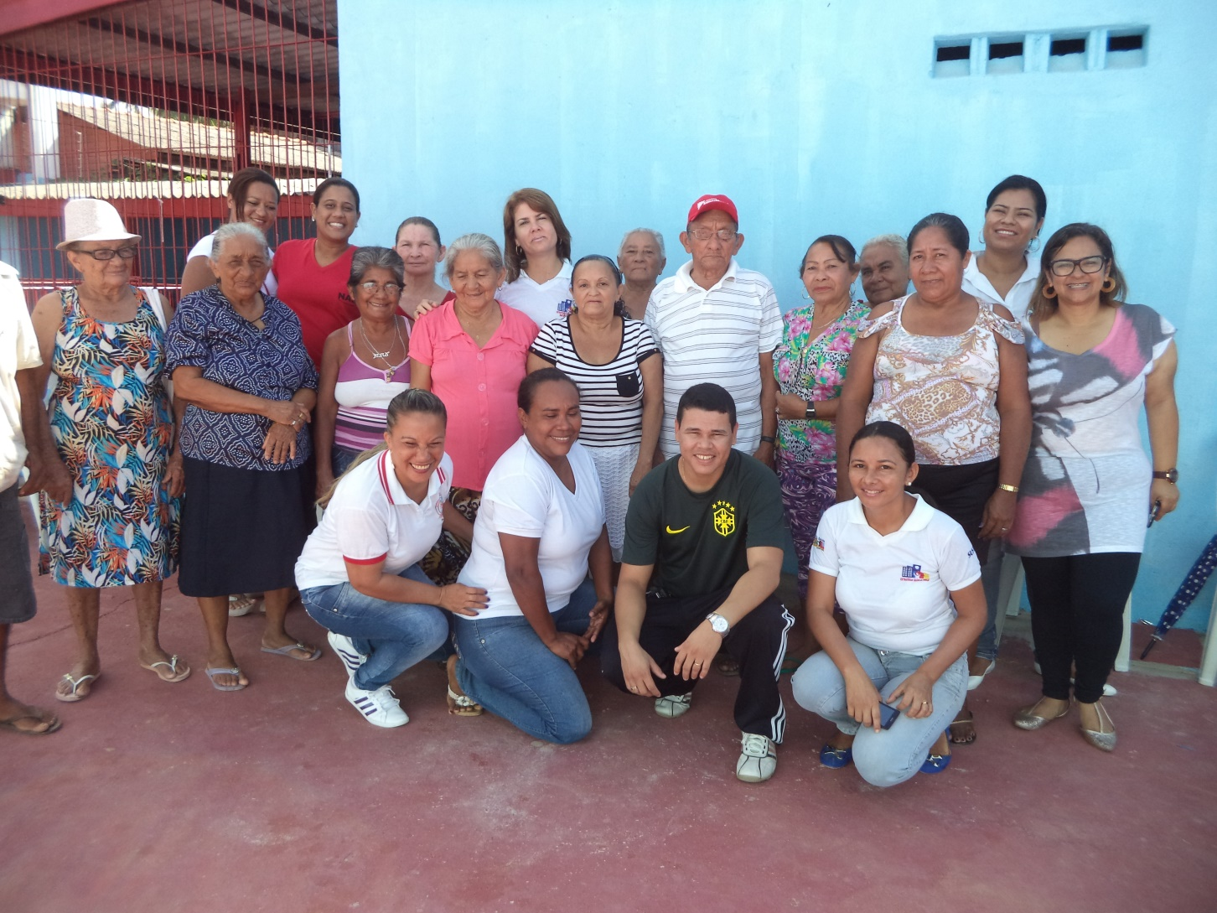
UBS AS PEDRINHAS:
UBS mista composta por 3 ESF
Localização: área urbana, na parte sul da cidade
Total de habitantes: 10 750 hab
.
POPULAÇÃO ESTIMADA DE IDOSOS,CADERNOS DAS AÇÕES: 551
IDOSOS CADASTRADOS ANTES DE COMEÇAR A INTERVENÇÃO: 235

Slide 4
OBJETIVO GERAL
Melhorar a Atenção à Saúde dos Idosos na UBS/ESF Pedrinhas do Municipio Macapá/Amapá

Slide 5
OBJETIVO ESPECÍFICOS
1. Ampliar a cobertura do Programa de Saúde do Idoso
2. Melhorar a qualidade da atenção ao idoso na Unidade de Saúde
3. Melhorar a adesão dos idosos ao Programa de Saúde do Idoso
4. Melhorar o registro das informações dos Idosos da Área.
5. Mapear os idosos de risco a área de abrangência da Unidade.
6. Promover a saúde dos idosos

Slide 6
Metodologia
Período da intervenção: 16 semanas; meses de setembro a dezembro de 2014.
População-alvo: Idosos da área de abrangência da UBS
Protocolo: Caderno de Atenção Básica Número 19, do Ministério da Saúde, Envelhecimento e Saúde da Pessoa Idosa
Ficha espelho e planilha de coleta de
dados ofertadas pelo curso de Especialização em Saúde da Família – UNASUS/UFPEL

Slide 7
Ações realizadas
Metodologia
Capacitação dos profissionais de saúde da UBS sobre o protocolo do idoso.
Estabelecimento do papel de cada profissional na ação programática.
Cadastramento de todas dos idosos da área adstrita no programa.
Contato com lideranças comunitárias para falar sobre a importância da ação programática de Saúde do idoso solicitando apoio para a captação de idosos e para as demais estratégias que serão implementadas.
Atualizar a agenda.
Organizar a agenda para realizar visitas domiciliares a idosos acamados ou com problemas de locomoção.

Slide 8
Ações realizadas
Metodologia
Atendimento clínico dos idosos
Grupo do idosos
Capacitação dos ACS para realização de busca ativa do idosos faltosos
Busca ativa dos idosos faltosos às consultas
Organizar agenda de saúde bucal para atendimento dos idosos
Realizar atividades de sala de espera diariamente

Slide 9
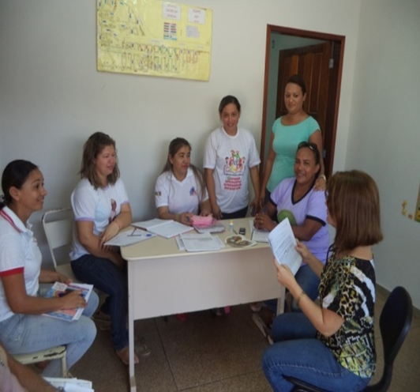
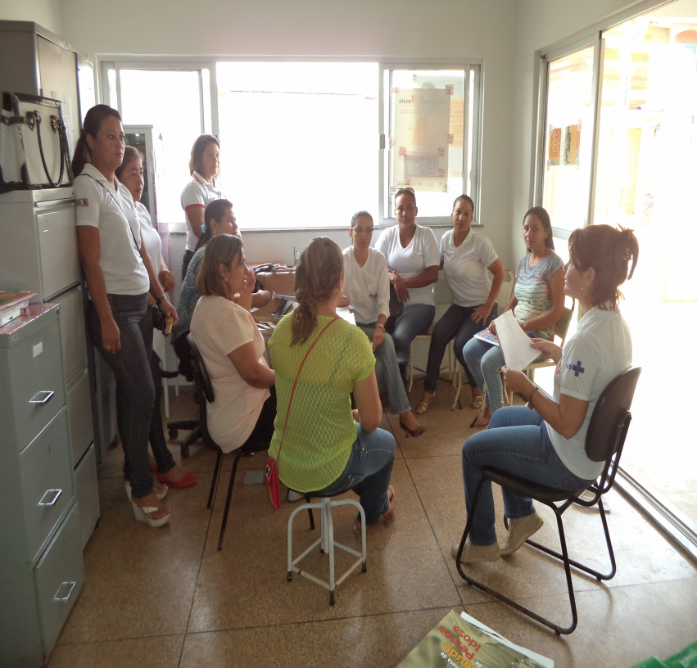
Capacitação sobre o protocolo de idoso

Slide 10
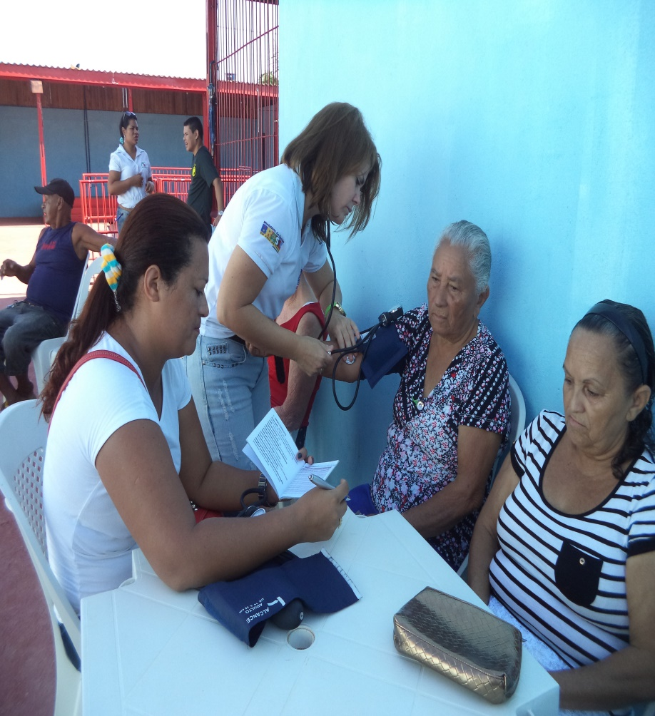
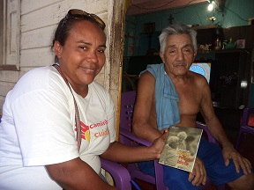
Acolhimento dos Idosos, pelas técnicas de enfermagem

Slide 11
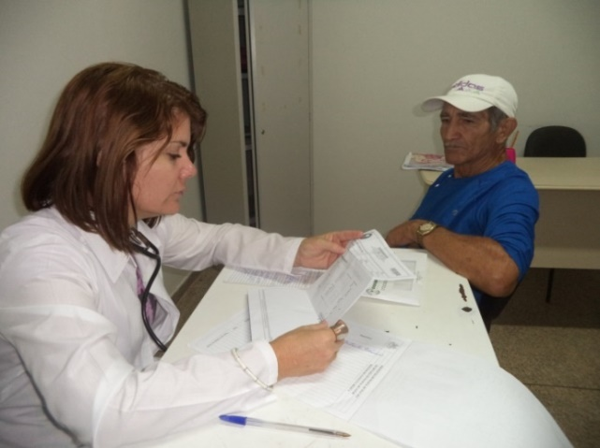
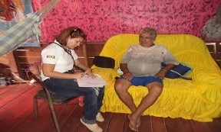
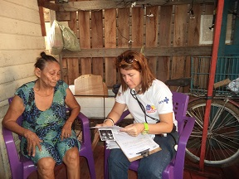
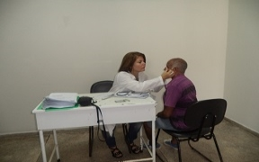
Consulta agendada e indicação de exame complementar para o controle e busca ativa de doenças crônicas e outras doenças

Slide 12
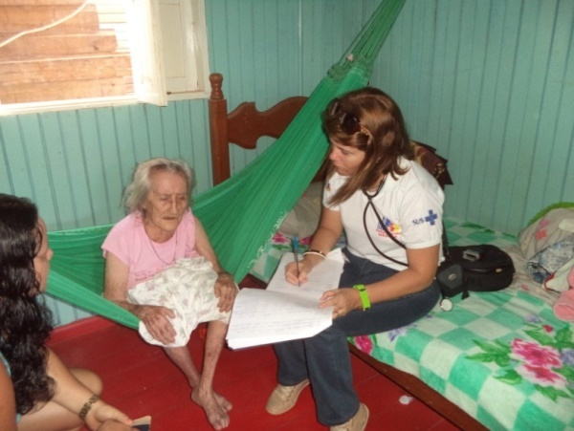
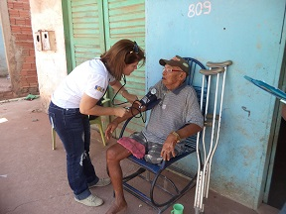
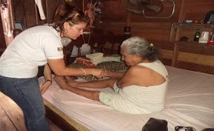
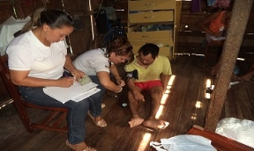
Visita domiciliar a Idosos acamados o com problemas de locomoção

Slide 13
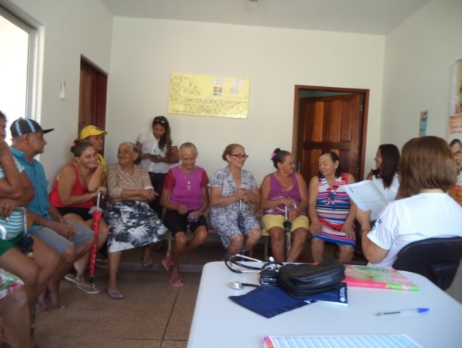
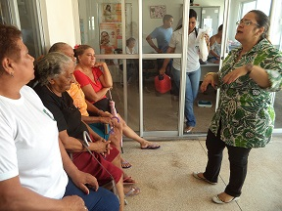
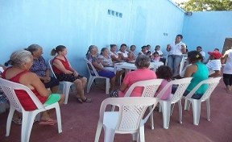
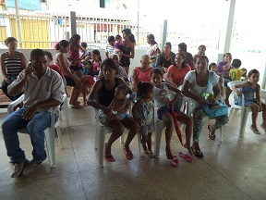
Realização de palestras na igreja, na sala de espera, e nas ações de saúde

Slide 14
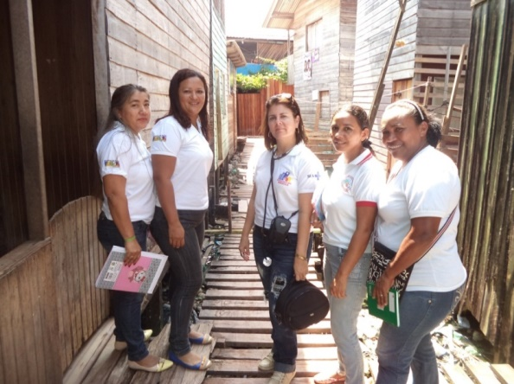
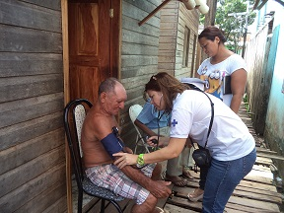
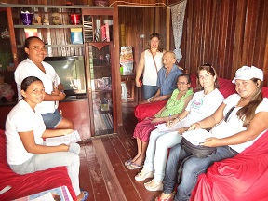
Busca ativa dos idosos faltosos ás consultas

Slide 15
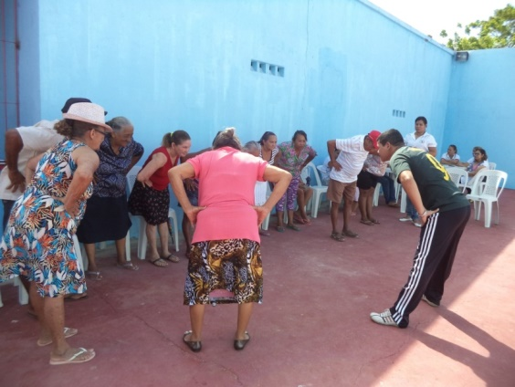
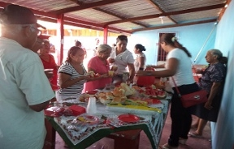
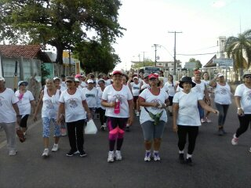
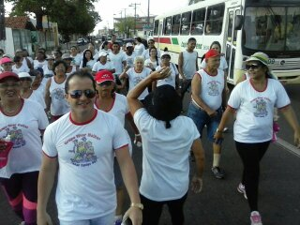
Grupos com Idosos

Slide 16
Objetivo1
Ampliar a cobertura do Programa de Saúde do Idoso

Slide 17
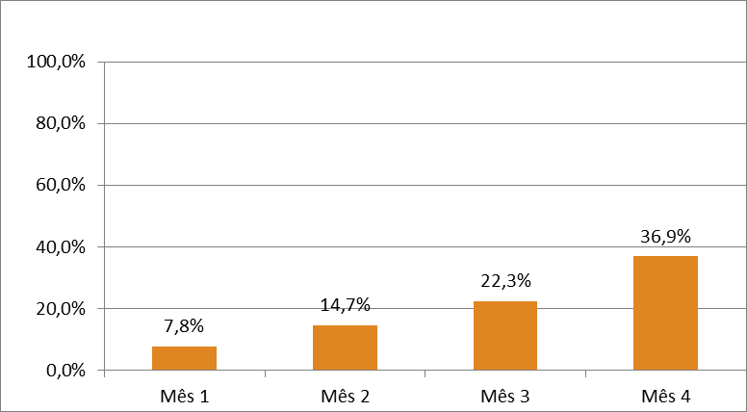
Resultados
Meta 1: Ampliar a cobertura de atenção à saúde do idoso da área da unidade de saúde para 80%.
Mês 1= 84
Mês 2= 158
Mês 3= 240
Mês 4= 397
Figura 1.Gráfico indicativo da cobertura do programa de
atenção à saúde do idoso na UBS das Pedrinhas, Macapá/AP, 2015

Slide 18
Objetivo 2
Melhorar a qualidade da atenção ao idoso na Unidade de Saúde

Slide 19
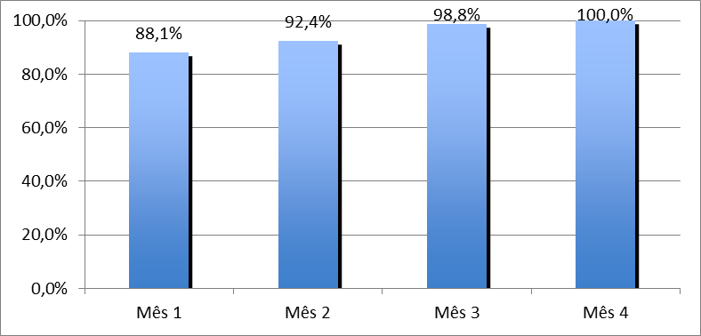
Realizar Avaliação Multidimensional Rápida em100% dos idosos utilizando como modelo a proposta de avaliação do Ministério da Saúde
Figura 2. Gráfico indicativo da proporção de idosos com Avaliação
Multidimensional Rápida em dia na UBS Pedrinhas, Macapá/AP, 2015

Slide 20
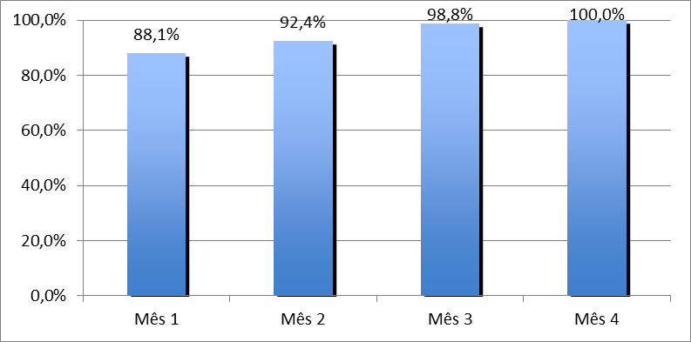
Realizar exame clínico apropriado em idosos cadastrados em 100% das consultas
Figura 3. Gráfico indicativo da proporção de idosos com exame clínico
apropriado na UBS Pedrinhas, Macapá/AP, 2015.

Slide 21
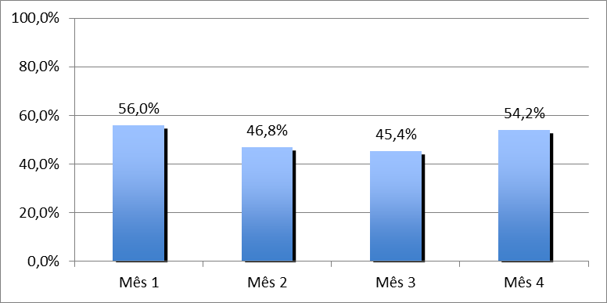
Priorizar a prescrição de medicamentos da Farmácia Popular a 100% dos idosos cadastrados
Figura 4. Gráfico indicativo da proporção de idosos com prescrição de
medicamentos da Farmácia Popular priorizada na UBS Pedrinhas,
Macapá/AP, 2015.

Slide 22
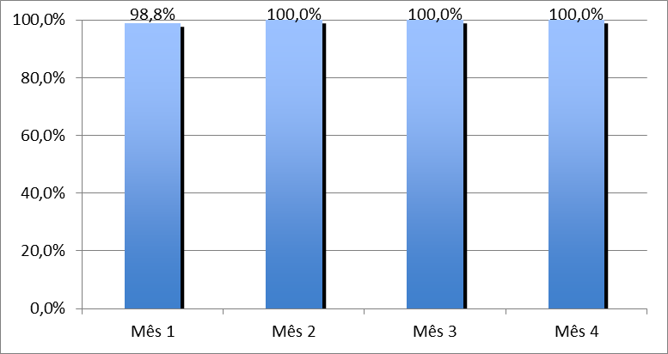
Rastrear 100% dos idosos cadastrados para Hipertensão Arterial Sistêmica
Figura 5. Gráfico indicativo da proporção de idosos com verificação da
pressão arterial na última consulta na UBS Pedrinhas, Macapá/AP, 2015

Slide 23
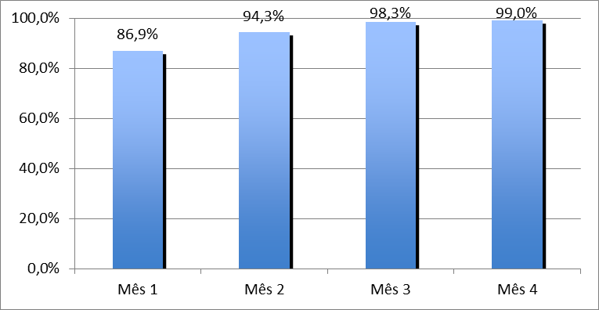
Realizar avaliação da necessidade de atendimento odontológico em 100% dos idosos cadastrados
Figura 6. Gráfico indicativo da proporção de idosos com avaliação da
necessidade de atendimento odontológico na UBS Pedrinhas,
Macapá/AP, 2015

Slide 24
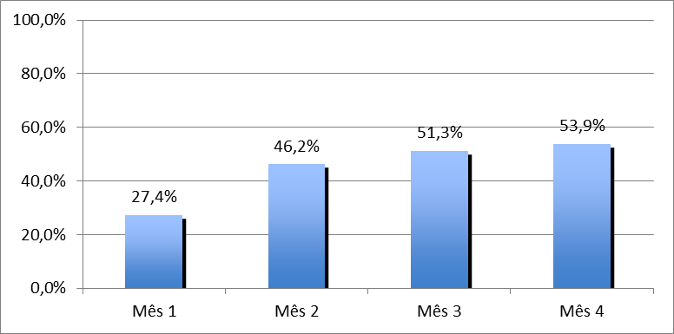
Realizar a primeira consulta odontológica programática a todos os idosos cadastrados
Figura 7. Gráfico indicativo da proporção de idosos com primeira
consulta odontológica programática na UBS Pedrinhas,
Macapá/AP, 2015

Slide 25
Objetivo 3
Melhorar a adesão dos idosos ao Programa de Saúde do Idoso

Slide 26
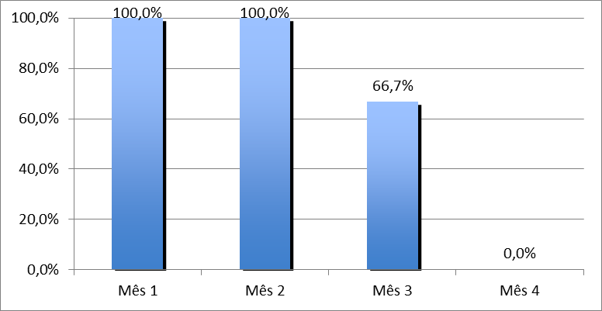
Buscar 100% dos idosos cadastrados faltosos às consultas programadas
Figura 8. Gráfico indicativo da Proporção de idosos faltosos às consultas
que receberam busca ativa na UBS Pedrinhas, Macapá/AP, 2015.

Slide 27
Objetivo 4
Melhorar o registro das informações

Slide 28

Manter registro específico de 100% das pessoas idosas cadastradas
Figura 9. Gráfico indicativo da proporção de idosos com registro
na ficha espelho em dia na UBS Pedrinhas, Macapá/AP, 2015

Slide 29
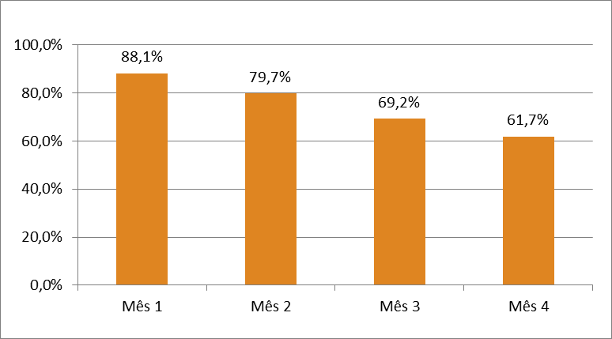
Distribuir a Caderneta de Saúde da Pessoa Idosa a 100% dos idosos cadastrados
Figura 10. Gráfico indicativo da proporção de idosos com Caderneta
de Saúde da Pessoa Idosa na UBS Pedrinhas, Macapá/AP, 2015

Slide 30
Objetivo 5
Mapear os idosos de risco da área de abrangência

Slide 31

Rastrear 100% das pessoas idosas cadastradas para risco de morbimortalidade
Figura 11. Gráfico indicativo da proporção de idosos com avaliação de
risco para morbimortalidade em dia na UBS Pedrinhas, Macapá/AP, 2015

Slide 32
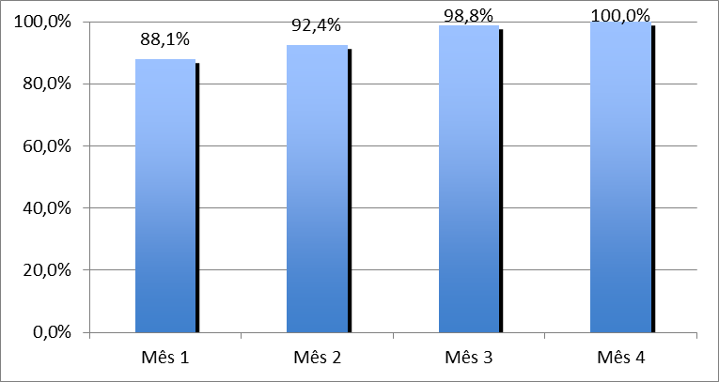
Investigar a presença de indicadores de fragilização na velhice em 100% das pessoas idosas cadastradas
Figura 12. Gráfico indicativo da proporção de idosos com avaliação p
ara fragilização na velhice em dia na UBS Pedrinhas, Macapá/AP, 2015

Slide 33
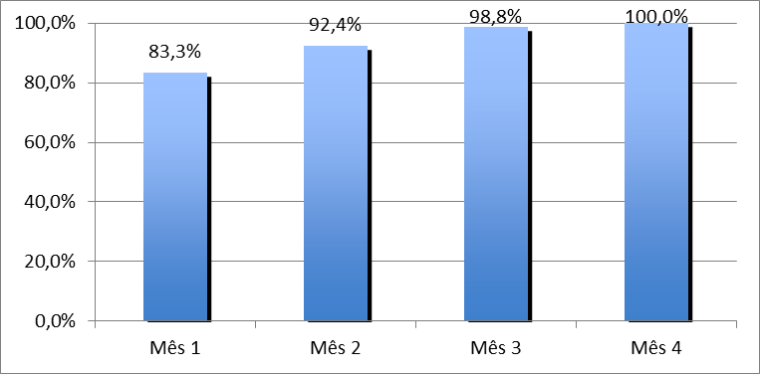
Avaliar a rede social de 100% dos idosos cadastrados
Figura 13. Gráfico indicativo da proporção de idosos com avaliação de
rede social em dia na UBS Pedrinhas, Macapá/AP, 2015

Slide 34
Objetivo 6
Promover a saúde dos idosos

Slide 35
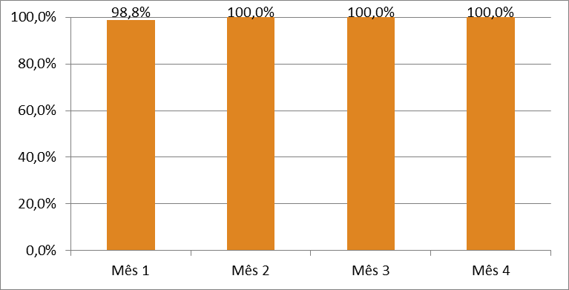
Garantir orientação nutricional para hábitos alimentares saudáveis a 100% das pessoas idosas cadastrados
Figura 14. Gráfico indicativo da proporção de idosos que receberam
orientação nutricional para hábitos saudáveis na UBS Pedrinhas,
Macapá/AP, 2015

Slide 36
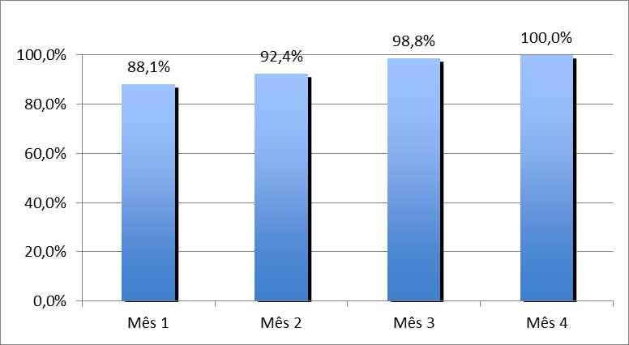
Garantir orientações sobre higiene bucal (incluindo higiene de próteses dentárias) para 100% dos idosos cadastrados.
Figura 15. Gráfico indicativo da proporção de idosos com orientação
individual de cuidados de saúde bucal em dia na UBS Pedrinhas,
Macapá/AP, 2015

Slide 37
Indicadores com 100% em todos os meses de intervenção:
o rastreamento dos idosos cadastrados para HAS ou com pressão arterial sustentada maior que 135/80mmhg para DM
a solicitação de exames complementares periódicos destes idosos com HAS e/ou DM

Slide 38
Indicadores com 100% em todos os meses de intervenção:
Cadastramento e a realização da visita domiciliar dos idosos acamados ou com problemas de locomoção
orientação para a prática regular de atividade física dos idosos cadastrados

Slide 39
Discussão
Resultados
Dificuldades
Importância da intervenção para a equipe
Importância da intervenção para a comunidade
Incorporação da intervenção à rotina do serviços
Reflexão Crítica sobre Processo de Aprendizagem

Slide 40
REFERÊNCIAS

Slide 41
REFERÊNCIAS

